Slide 1

Curso de Ciência da Computação
Disciplina:
IPE – Introdução à Programação Estruturada
(Python)
Operadores, Expressões e Variáveis
Prof. Dr. Robson Ferreira

Slide 2
Programação Python
Variáveis, Operadores e Expressões
Princípios da Programação Estruturada
Nem todas as instruções dos programas serão executadas. Muitas vezes, será necessário decidir que partes do programa devem ser executadas com base no resultado de uma condição.
I
I
I
instrução 1
condição
instrução
instrução 2
condição
instrução 3
instrução
F
F
F
Sequência
Decisão
Repetição

Slide 3
Programação Python
Variáveis, Operadores e Expressões
Convenção para atribuição de nomes de variáveis
Boas práticas
Em letras minúsculas (boa prática).
O mais descritiva ou semântica possível (boa prática).
Nomes compostos formados por palavras individuais separadas o underscore (sublinhado).
Não é permitido em Python uso de espaços.
Os nomes não podem começar com um número.
Não pode ser utilizado caracteres especiais ou símbolos, salvo underscore.

Slide 4

Programação Python
Variáveis, Operadores e Expressões
Cuidados ao digitar seu programa
https://colab.research.google.com/drive/1tsBBrQz1XEVsLxXbjmQNQUwDUqIFUeS-?usp=sharing

Slide 5
Programação Python
Variáveis, Operadores e Expressões
Variáveis numéricas – int e float
As variáveis numéricas são: inteiros (int) ou ponto flutuante ou decimal (float).
Os números inteiros não possuem parte decimal: 1, 0, -6, 545, -58, 70000.
Os números de ponto flutuante ou decimais são aqueles com parte decimal: 1.0, 4.587, 87.401, 70000.4
Atenção: 1.0 mesmo tendo 0 na parte decimal ainda é um número de ponto flutuante.
A separação entre parte inteira e fracionária de um número é pelo ponto (.) e não pela vírgula (,).
Não há separador de milhar.

Slide 6
Programação Python
Variáveis, Operadores e Expressões
Variáveis numéricas – int e float
Operadores Matemáticos
Operadores | Operações | Exemplos | Resultados
+ | Adição | 1 + 2 | 3
- | Subtração | 3 - 2 | 1
* | Multiplicação | 3 * 4 | 12
/ | Divisão (com resultado fracionário) | 34 / 7 | 4.857142857142857
// | Divisão (com resultados inteiros) | 34 // 7 | 4
% | Módulo ou resto | 13 % 3 | 1
** | Exponenciação ou potenciação | 3 **4 | 81
float(x) | Conversão para número float | float(3) | 3.0
int(x) | Conversão para número inteiro | int(4.7) int(4.3) | 4 4

Slide 7
Programação Python
Variáveis, Operadores e Expressões
Lembrete
A exponenciação é uma operação importante, vale relembrar que 2³ é igual 2 x 2 x 2.
No caso de 23, 2 é a base e 3 o expoente, então lemos:
2 é elevado a potência 3 ou
2 elevado a 3, simplesmente
A exponenciação tem várias propriedades:
Todo número elevado a zero é igual a 1: X⁰ = 1
Todo número elevado a 1 é igual a si mesmo: X¹ = X
1 elevado a não importa qual número é 1: 1^{x} = 1
0 elevado a qualquer número positivo é igual a 0: 0^{x} = 0
Podemos também calcular a raiz de um número pela exponenciação com expoente fracionário.

Slide 8
Programação Python
Variáveis, Operadores e Expressões
Operações Relacionais
Operadores | Operações
== | Igualdade (equivalência)
!= | Desigualdade (diferente)
> | Maior que
< | Menor que
>= | Mario que ou igual a
<= | Menor que ou igual a
O resultado de uma comparação com Operadores Relacionais é um valor do tipo booleano, ou seja, True (verdadeiro) ou False (falso).

Slide 9

https://realpython.com/python-boolean/
Python Booleans: Optimize Your Code With Truth Values

Slide 10
Programação Python
Variáveis, Operadores e Expressões
Operadores Lógicos
Tabela verdade do operador not (não)
Operadores | Operação
and | e
or | ou
not | não
V₁ | not V₁
V | F
F | V
Tabela verdade do
operador and (e)
Tabela verdade do
operador or (ou)
V₁ | V₂ | V₁ and V₂
V | V | V
V | F | F
F | F | F
F | V | F
V₁ | V₂ | V₁ and V₂
V | V | V
V | F | V
F | F | F
F | V | V

Slide 11
Programação Python
Variáveis, Operadores e Expressões
Variáveis numéricas – int e float
Operadores de Atribuição
Operadores | Significados | Exemplos | Equivalente
= | Atribuição | x = 12 | x = 12
+= | Soma | x += 12 | x = x +12
-= | Subtração | x -= 12 | x = x – 12
*= | Multiplicação | x *= 12 | x = x * 12
//= | Divisão inteira | x //= 12 | x = x // 12
/= | Divisão | x /* 12 | x = x / 12
%= | Módulo | x %12 | x = x % 12
**= | Potência | x **= 12 | x = x **12

Slide 12
Programação Python
Variáveis, Operadores e Expressões
Entrada de Dados
A função input() é utilizada para solicitar dados do usuário.
Ela recebe um parâmetro, que é a msg a ser exibida, e retorna o valor digitado pelo usuário.
Esta função sempre retorna valores do tipo string, não importa se foi digitado apenas números.
Utilizamos as funções int() e float() para converter as entradas em números inteiros e de ponto flutuante respectivamente.

Slide 13
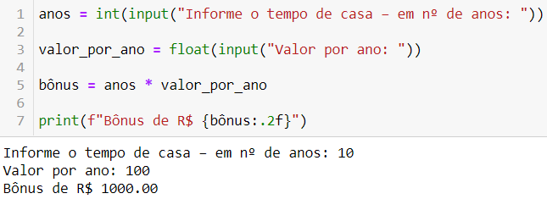
Programação Python
Variáveis, Operadores e Expressões
Entrada e Conversão de Dados
Calcular o valor do bônus

Slide 14
Programação Python
Variáveis, Operadores e Expressões
Variáveis iteráveis
Operador | Descrição | Exemplo
in | Retorna “True” se a sequência de um valor específico estiver presente no objeto iterável. | x in y
not in | Retorna “True” se a sequência de um valor específico NÃO estiver presente no objeto iterável. | x not in y

Slide 15
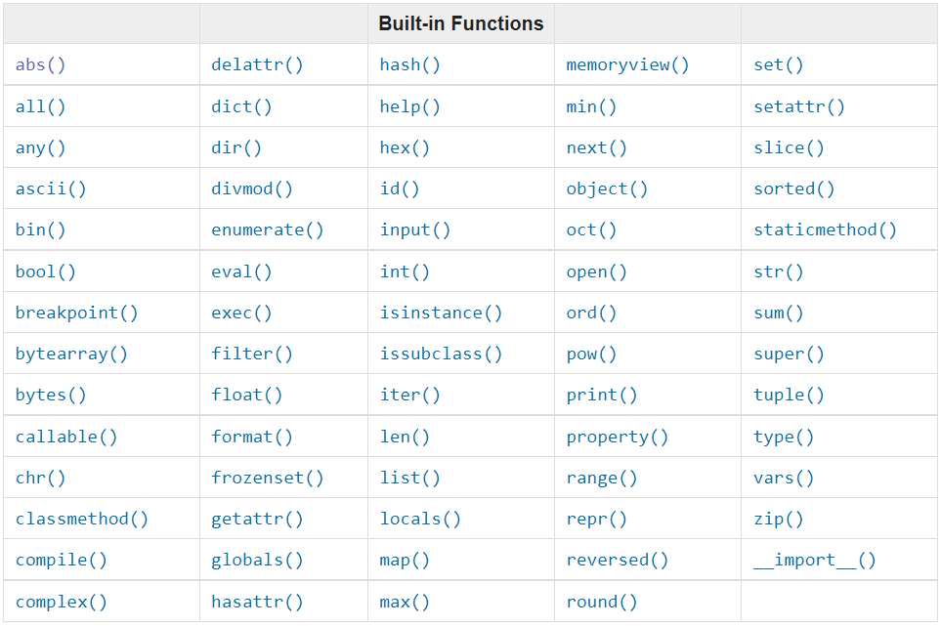
Programação Python
Variáveis, Operadores e Expressões
https://docs.python.org/3/library/functions.html
https://www.w3schools.com/python/python_ref_functions.asp
https://www.tutorialsteacher.com/python/builtin-methods

Slide 16
Programação Python
Variáveis, Operadores e Expressões
Variáveis numéricas – int e float
https://colab.research.google.com/drive/1fYXh23lXBHw7ihPVsQQfSgcVjHmplXMl?usp=sharing

Slide 17

Programação Python
Variáveis, Operadores e Expressões
Laboratório
Os(as) alunos(as) devem escrever o código em Python para os enunciados propostos
https://colab.research.google.com/drive/19Z-By5jrHMuzl5dl-v6Ku_RO8cR66UPH?usp=sharing

Slide 18

Programação Python
Variáveis, Operadores e Expressões
Laboratório
Respostas do laboratório proposto
https://colab.research.google.com/drive/1cSigfn5ItNmw1wCTiw7cAfNg13n6EblC?usp=sharing

Slide 19
Curso de Ciência da Computação
Disciplina:
IPE – Introdução à Programação Estruturada
(Python)
Operadores, Expressões e Variáveis
Obrigado
Prof. Dr. Robson Ferreira

